Slide 1
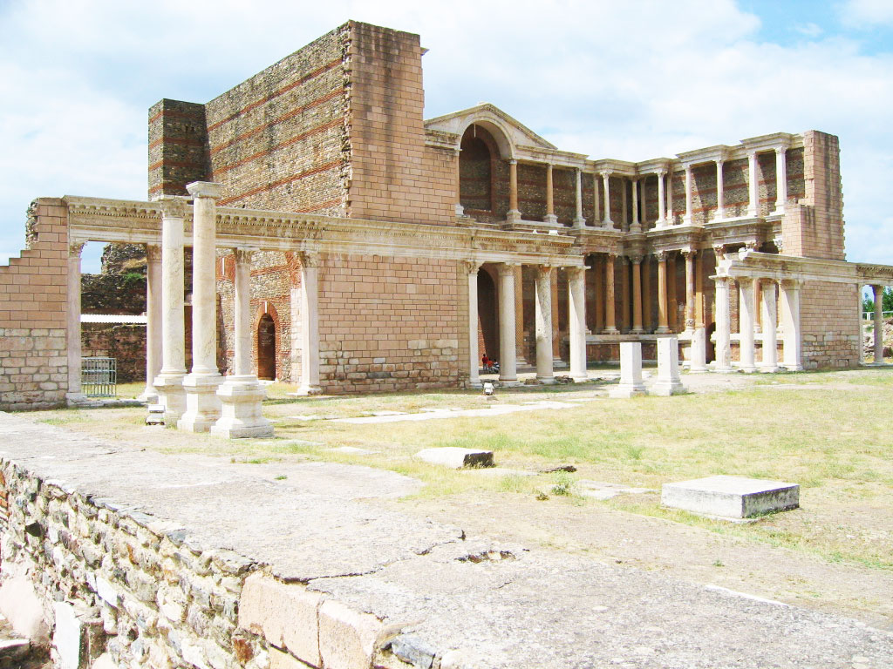
Chúa Nhật 32 Thường Niên Năm B
32nd Sunday in Ordinary Time - Year B
11/11/2018
Hùng Phương & Thanh Quảng thự hiện

Slide 2
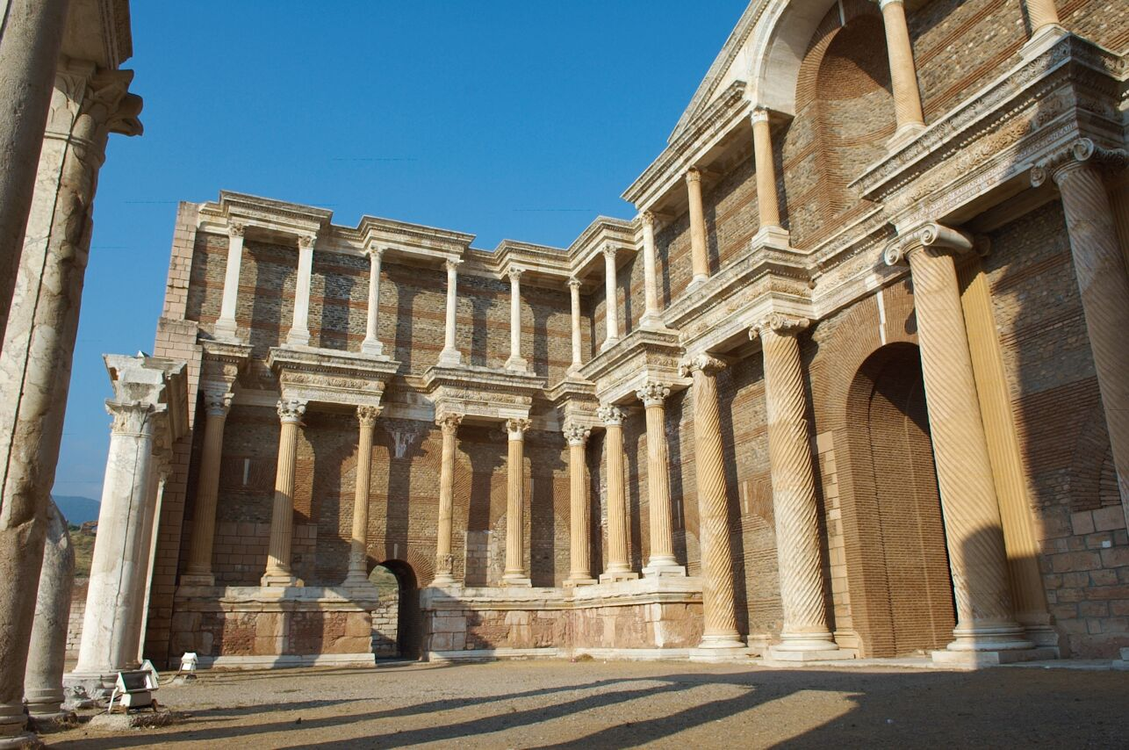
32nd Sunday in Ordinary Time - Year B
Chúa Nhật 32 Thường Niên Năm B

Slide 3
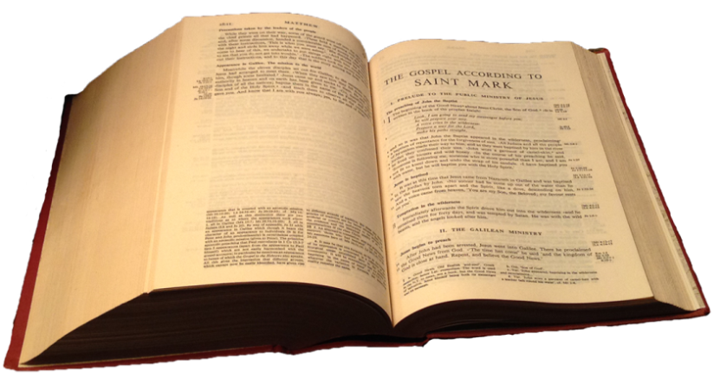
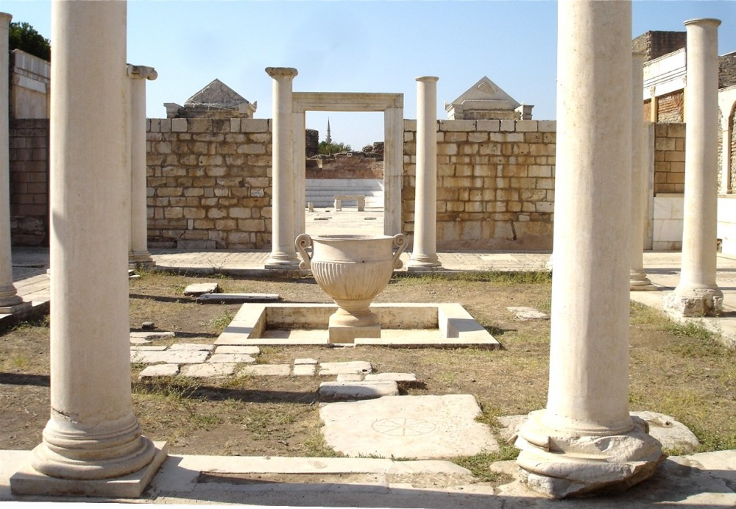
Gospel
Mark
12:38-44
Phúc Âm theo Thánh Mác-cô
12:38-44

Slide 4
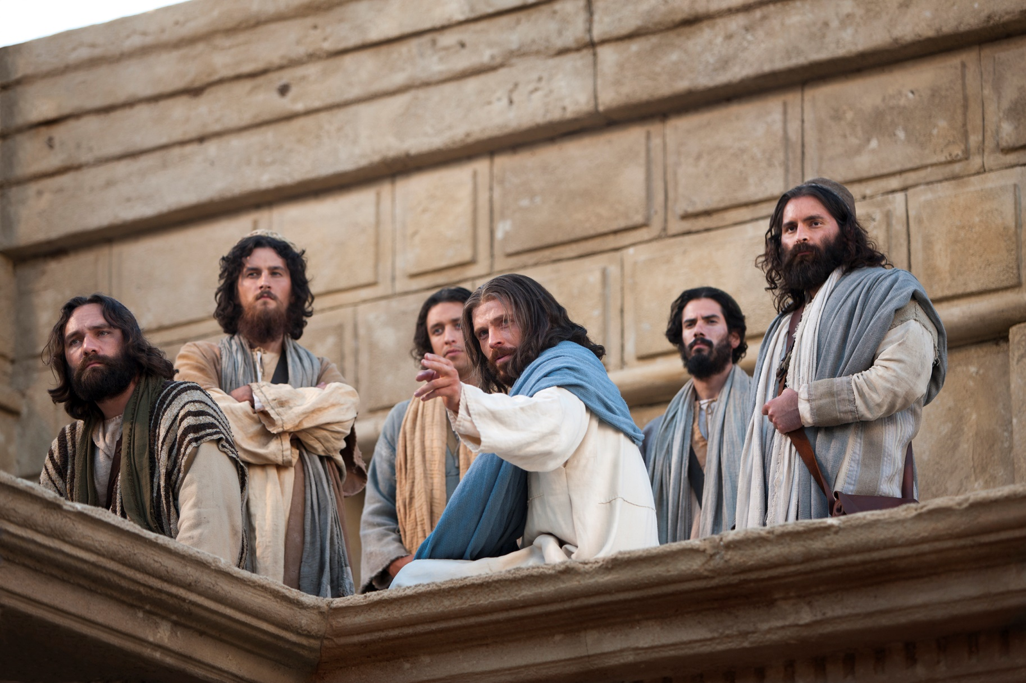
In his teaching Jesus said,
Một hôm, Trong lúc giảng dạy,
Đức Giê-su nói rằng :

Slide 5
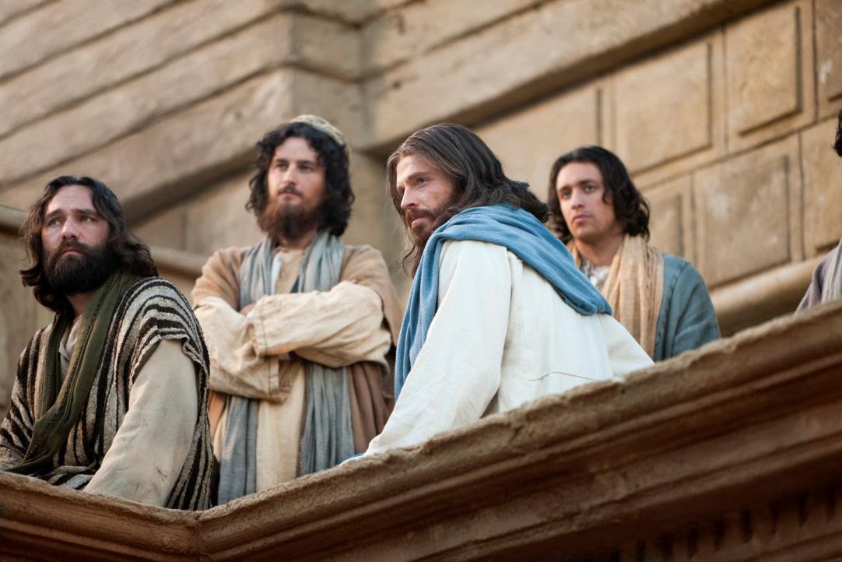
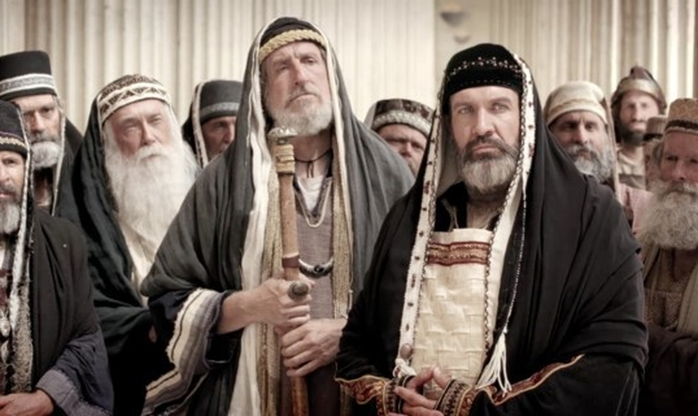
‘Beware of the scribes who like to walk about in long robes, to be greeted obsequiously in the market squares,
"Anh em phải coi chừng những ông kinh sư ưa dạo quanh, xúng xính trong bộ áo thụng,
thích được người ta chào hỏi ở những
nơi công cộng.

Slide 6
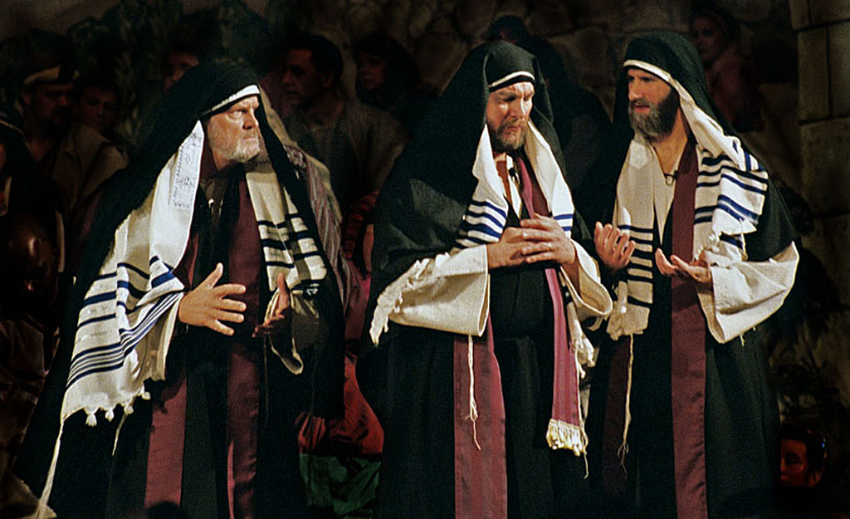
to take the front seats in the synagogues and the places of honour at banquets;
Họ ưa chiếm ghế danh dự trong hội đường, thích ngồi cỗ nhất trong đám tiệc.

Slide 7
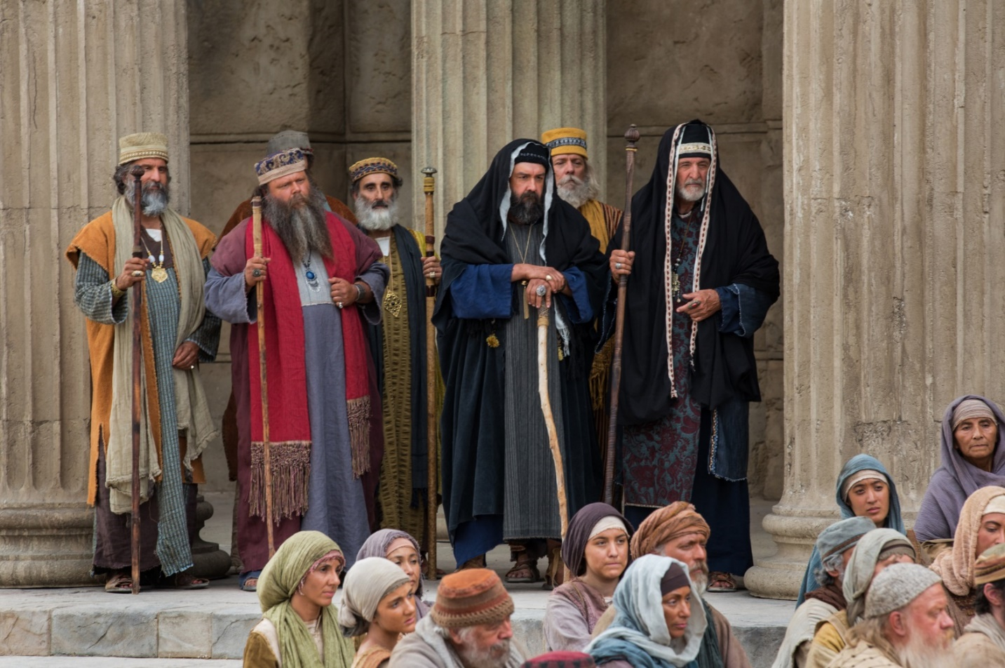
these are the men who swallow the property of widows, while making a show of lengthy prayers. The more severe will be the sentence they receive.’
Họ nuốt hết tài sản của
các bà goá, lại còn làm bộ
đọc kinh cầu nguyện lâu giờ. Những người ấy sẽ bị kết án nghiêm khắc hơn.

Slide 8
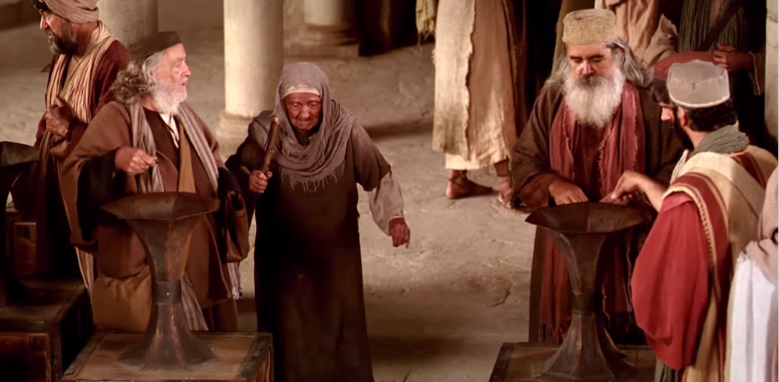
He sat down opposite
the treasury and watched the people putting money into the treasury,
and many of the rich
put in a great deal.
Đức Giê-su ngồi đối diện với thùng tiền dâng cúng cho Đền Thờ. Người quan sát xem đám đông bỏ tiền vào đó ra sao. Có lắm người giàu bỏ thật nhiều tiền.

Slide 9
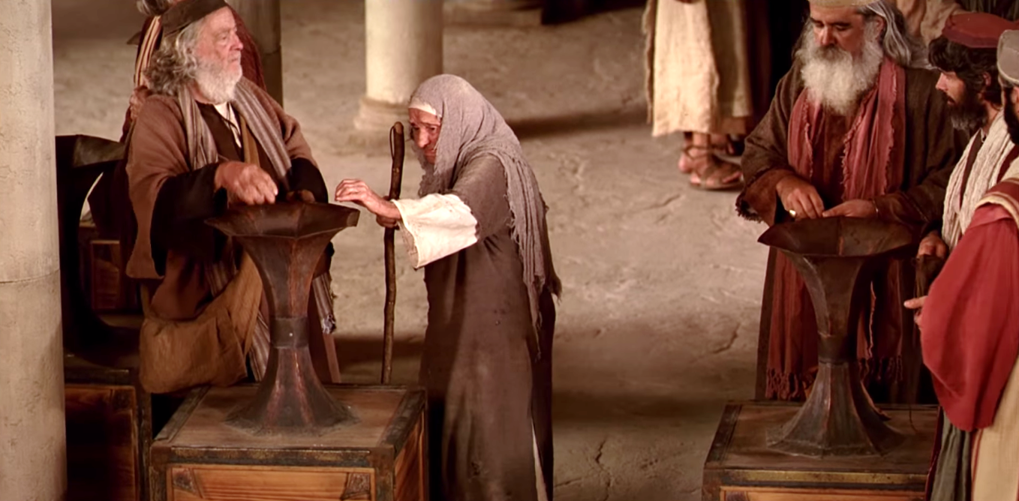
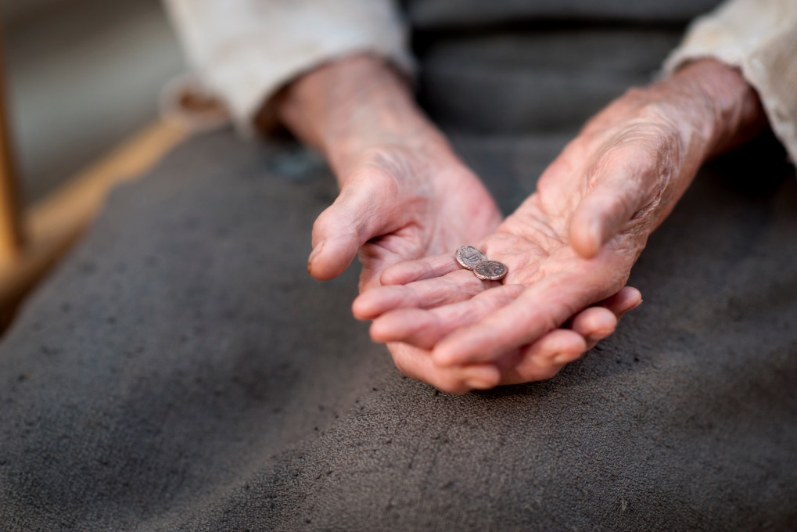
A poor widow came and put in two small coins, the equivalent of a penny.
Cũng có một bà goá nghèo đến bỏ vào đó hai đồng tiền kẽm, trị giá một phần tư đồng xu Rô-ma.

Slide 10
Then he called to his disciples and said to them, ‘I tell you solemnly, this poor widow has put more in than all who have contributed to the treasury;
Đức Giê-su liền gọi các môn đệ lại và nói: "Thầy bảo thật anh em: bà goá nghèo này đã bỏ vào thùng nhiều hơn ai hết.

Slide 11
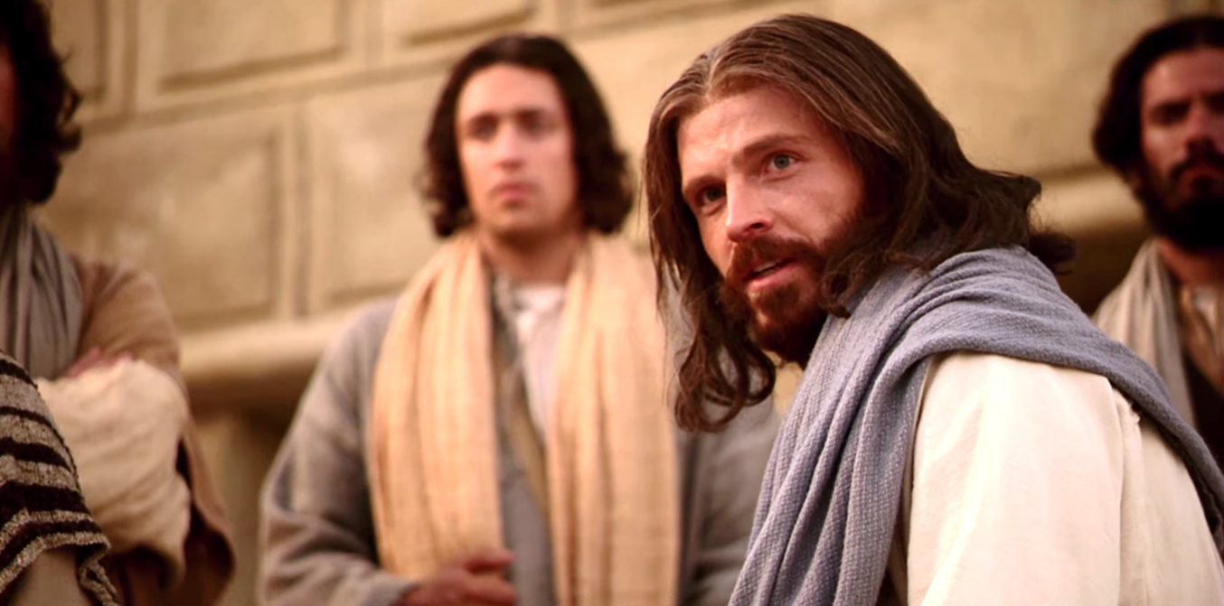
for they have all put in money they had over, but she from the little she had has put in everything she possessed, all she had to live on.’..
Quả vậy, mọi người đều rút
từ tiền dư bạc thừa của họ
mà đem bỏ vào đó;
còn bà này, thì rút từ cái túng thiếu của mình mà bỏ vào đó tất cả tài sản, tất cả những gì bà có để nuôi sống mình...

Slide 12
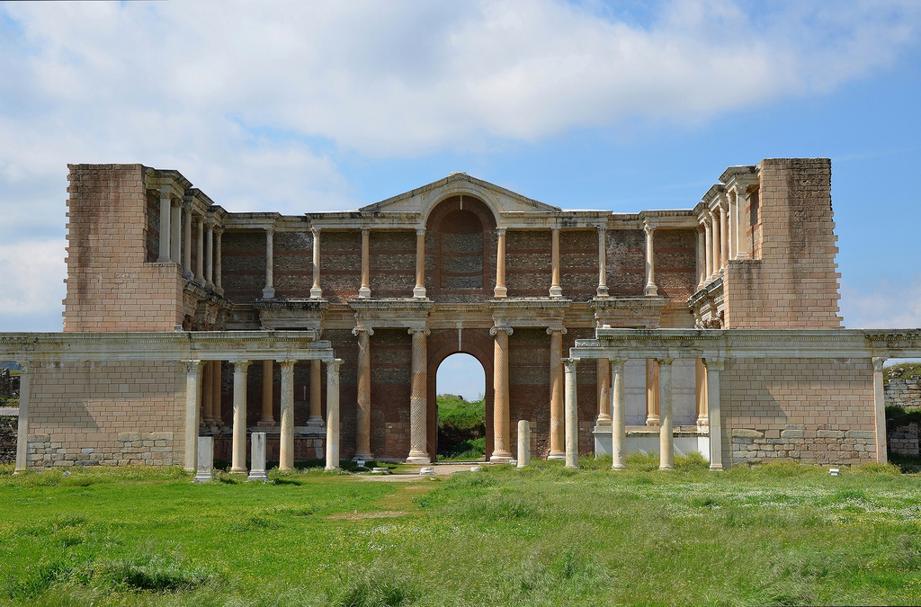
32nd Sunday in Ordinary Time - Year B
Chúa Nhật 32 Thường Niên Năm B

Slide 13
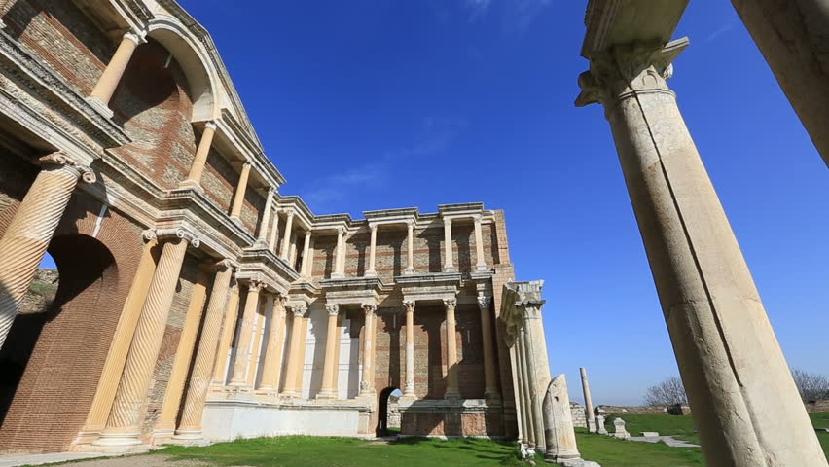
32nd Sunday in Ordinary Time - Year B
Chúa Nhật 32 Thường Niên Năm B

